Slide 1
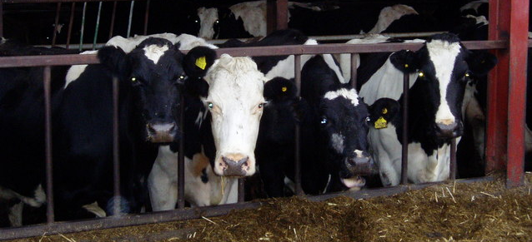
Tuotantoeläinten häiriökäyttäytymisen ehkäisy nautakarjatiloilla
Wikimedia Commons / Eirian Evans, CC BY-SA 2.0
Helena Telkänranta 13.9.2018
Mavin Tieto itää! -verkkoluentosarja

Slide 2
Nautojen yleisimmät käyttäytymishäiriöt
Navan ja korvien imeminen, vasikoilla ja aikuisilla naudoilla
Aggressiivisuus, vasikoilla ja aikuisilla naudoilla
kielenpyöritys ja muu stereotyyppinen käyttäytyminen, lähinnä aikuisilla naudoilla

Slide 3
Ennaltaehkäisystä ja hoidosta
Ennaltaehkäisy paljon helpompaa ja nopeampaa sekä neuvojalle että tuottajalle kuin jo alkaneen ongelman hoito
Avainasemassa naudan luontaiseen käyttäytymiseen ja motivaatioihin vaikuttavien tekijöiden tuntemus
Suurin osa näistä on periytynyt lähes muuttumattomina luonnonvaraiselta kantamuodolta

Slide 4
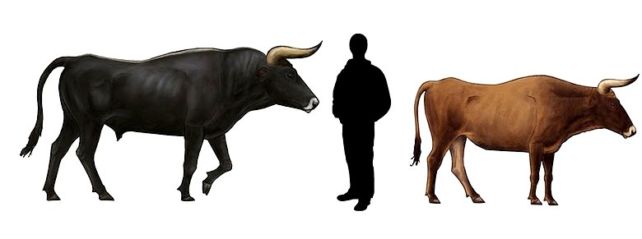
Alkuhärkä, naudan kantamuoto
Elinympäristö: metsät ja ruohoarot
Elintapa: eri-ikäisten yksilöiden muodostama kiinteä ryhmä
Wikimedia Commons / DFoidl, CC BY-SA 3.0

Slide 5
Kesyn naudan luontainen käyttäytyminen ja sen kehitys
Vasikka liittyy emän mukana lamaan ensimmäisinä elinpäivinä, muiden vasikoiden seura
Vasikka kulkee emänsä mukana kuukausia, vähittäinen vieroitus
Melko muuttumaton sosiaalinen ryhmä
Pitkäaikaisia tiettyjen yksilöiden välisiä ystävyyssuhteita
Liikkumista eri ympäristöjen välillä, laiduntamista, märehtimistä = toiminnassa jokseenkin koko hereilläoloajan

Slide 6
Käyttäytymishäiriöt
Käyttäytymishäiriöt usein monen osatekijän summa
Stressi yhtenä osatekijänä kahta kautta
varhainen stressi voi heikentää elimistön stressinhallintajärjestelmien normaalia kehitystä
myöhemmin koettu stressi lisää painetta keksiä omia ”ratkaisuja” olon helpottamiseen
Käyttäytymishäiriö on aina oire siitä, että tilan oloissa on jotain mikä tarvitsee korjaamista – on siis muutettava muutakin kuin vain käyttäytymistä

Slide 7
Vasikoiden käyttäytymisen kehityksen häiriintymiselle altistavia tekijöitä
Varhainen vieroitus emästä
jättää imemisen tarpeen osin tyydyttämättä
pitää oksitosiininerityksen normaalia matalampana
heikentää oppimiskykyä, etenkin kykyä sopeutua olosuhteiden muutoksiin
Yksittäiskarsinassa pitäminen
vähentää sosiaalisten taitojen oppimista
vähentää leikkikäyttäytymistä, mikä taas voi heikentää oppimiskykyä

Slide 8
Korvien ja navan imeskely
Keinoja ennaltaehkäisyyn
Vierihoito emän kanssa jos mahdollista
Jos täysi vierihoito ei mahdollinen, ensimmäisinä elinviikkoina annetaan imeä emää vähintään osapäiväisesti, minkä jälkeen asteittainen erottaminen ensimmäisten kuukausien aikana
Jos erotetaan emästä, ainakin tuttijuotto ja huvitutteja; jos mahdollista niin myös useampi juottokerta/pv (miel. vähintään kolme)
Rehun riittävä määrä ja laatu, jotta nälkä ei lisää imeskelyä

Slide 9
Vasikoiden aggressiivisuus
Keinoja ennaltaehkäisyyn
Maidosta kilpailemisen ehkäisy: tutti joka vasikalle, tai automaattijuotossakin mahdollisimman monta
Yleisen aggressiivisuuden ehkäisy: vakaat sosiaaliset ryhmät, mahdollisimman vähän vaihtuvuutta

Slide 10
Aikuisten nautojen aggressiivisuus
Keinoja ennaltaehkäisyyn
Tilankäytön suunnittelu: ei ruuhkaa rehun ja muiden resurssien kuten nuolukiven ja karjaharjan luo mentäessä
Vakaat sosiaaliset ryhmät, mahdollisimman vähän vaihtuvuutta

Slide 11
Käyttäytymistarpeet
Tietyt osat luontaisesta käyttäytymisestä ovat välttämättömiä eläimen normaalin aivokemiallisen tasapainon ylläpitämiselle
Jos ne estyvät pitkäksi aikaa, osa yksilöistä keksii, että oloa voi hiukan helpottaa merkityksettömän liikkeen toistamisella (koska se aikaansaa pienten endorfiinimäärien erittymistä)
Stereotypiat aina oire siitä, että eläin ei ole onnistunut sopeutumaan ympäristöönsä
Ongelmallisessakin ympäristössä vain osa eläimistä keksii stereotypian – niiden puuttuminen ei ole hyvinvoinnin tae

Slide 12
Stereotyyppisen käyttäytymisen kehittyminen
Jos eläin kokee ympäristöön sopeutumisen mahdottomaksi, osa yksilöistä keksii, että oloa voi hiukan helpottaa merkityksettömän liikkeen toistamisella (koska se aikaansaa pienten endorfiinimäärien erittymistä)
Jää helposti huomaamatta: usein taukoaa ihmisen läsnäollessa, etenkin jos ihminen koetaan uhkaavaksi
Stereotypia on aina oire siitä, että eläin ei ole onnistunut sopeutumaan ympäristöönsä
Ongelmallisessakin ympäristössä vain osa eläimistä keksii stereotypian; sen puuttuminen ei ole hyvinvoinnin tae

Slide 13
Kielenpyöritys ja muu stereotyyppinen käyttäytyminen
Keinoja ennaltaehkäisyyn
Mahdollisimman vapaa liikkuminen; pihatossa paljon harvinaisempaa kuin parressa
Tekemistä suulle: korsirehun jatkuva saatavilla olo
Joskus stereotypia jatkuu lievänä olojen parantamisen jälkeenkin

Slide 14
Kysymyksiä, keskustelua
Wikimedia Commons, CC0

